Slide 1
第2章 数据结构基础

Slide 2
2.1 线性表
将集合中的n 个元素一字排列:
a₁，a₂，…，a_{i-1}，a_{i}，a_{i+1}，…，a_{n}
↑ ↑
表首 表尾
有且仅有一个元素a₁没有前驱，该元素称为表首；有且仅有一个元素a_{n}没有后继，称为表尾；此外的所有1 < i < n的元素a_{i}均有一个前驱a_{i-1}，且有一个后继a_{i+1}。以这样的方式组织起来的数据结构称为一个线性表。
在计算机中，用一个连续存储的数组来表示一个线性表是很自然的，因为数组的下标自然地表示出了线性表中元素的前后关系。

Slide 3
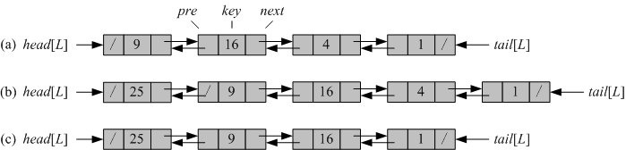
线性表的链表表示
链表常用来表示可变长线性表。链表中为每一个元素单独分配一个称为结点的存储空间，元素间的前后顺序是由指向每个结点的指针确定的。

Slide 4
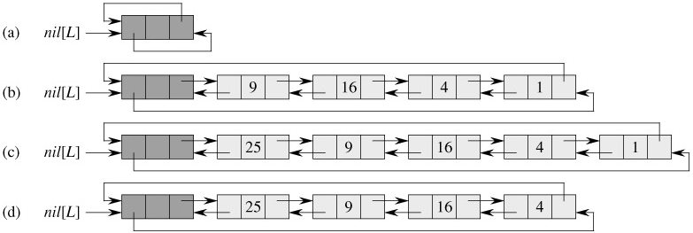
带有哨兵结点的环形链表
在一个链表中，若表首的prev域指向表尾，而表尾的next域指向表首，称为环形表。此时表可视为一个由元素构成的环。这样，链表中任何一个结点都有唯一前驱和后继。
我们为链表L添加一个哨兵结点nil[L]：它不表示任何数据元素，但它是头结点的前驱，尾结点的后继。添加了哨兵后，形成了一个环形链表，其中的每个结点都有各自的前驱和后继。

Slide 5
对链表的扫描
LIST-DISPLAY(L)
1 x←next[nil[L]]x指向头结点
2 while x≠nil[L]x指向链表中的正常结点
3 do print key[x]
4 x←next[x]
运行时间T(n)=Θ(n)，n为L的结点数。

Slide 6
在链表中查找
LIST-SEARCH (L, k)
1 x ←next[nil[L]] 从表首结点开始
2 while x ≠nil[L] and key[x] ≠ k
3 do x ← next[x]
4 return x
运行时间T(n)=O(n)，n为L的结点数。

Slide 7
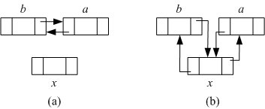
将元素插入到链表中
LIST-INSERT(L, a, x) 在L的结点a之前插入新的结点x
1 if x=nil[L]
2 then return
3 b← prev[a]
4 prev[x] ←b
5 next[x] ← a
6 next[b] ← prev[a] ←x
运行时间T(n)=Θ(1)。

Slide 8
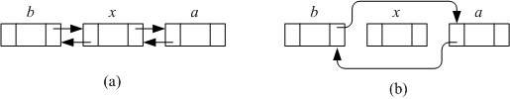
从链表中删除元素
LIST-DELETE(L, x)
1 if x=NIL 空结点
2 then return
3 a←next[x]
4 b←prev[x]
5 next[b] ←a
6 prev[a] ←b
运行时间T(n)=Θ(1)。

Slide 9
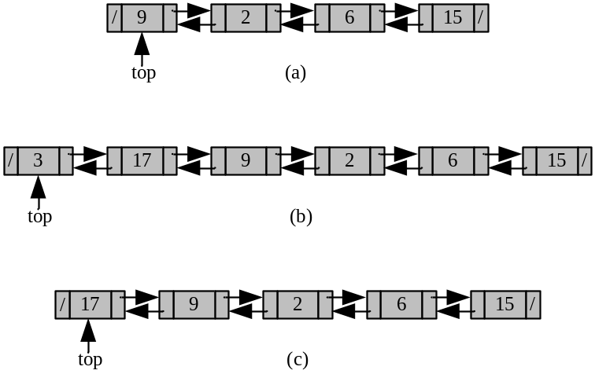
2.2 栈
栈是用线性表表示的动态集合，INSERT操作DELETE操作均被限制在表首。在栈中，从集合中删除的元素是最近才插入其中的：栈实现的是后进先出或LIFO的策略。
可以用一个链表来实现一个栈S。S有两个属性:一个是链表L[S]，另一个属性是栈顶top[S]，它指向最近才插入的元素（表头head）。

Slide 10
栈的基本操作
STACK-EMPTY(S)
1 if top[S] = nil[L[S]]
2 then return TRUE
3 else return FALSE
运行时间T(n)=Θ(1)。
PUSH(S, x)
1 创建一个以x为关键值的结点x₁
2 LIST-INSERT(L[S], next[nil[L[S]]], x₁)
3 top[S] ← x₁
运行时间T(n)=Θ(1)。
POP(S)
1 if STACK-EMPTY(S)
2 then error "underflow"
3 else x←top[S]
4 top[S] ←next[x]
5 LIST-DELETE(L[S],x)
6 return x
运行时间T(n)=Θ(1)。

Slide 11
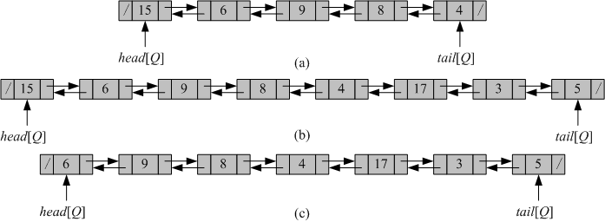
2.3 队列
队列也是用线性表表示的动态集合，INSERT操作被限制在表尾，而DELETE操作被限制在表首。在队列中，删除的元素总是集合中留驻时间最长的：队列实现的是先进先出或FIFO的策略。
用链表表示的队列，具有属性head[Q]，它指向其队首。属性tail[Q]则指向队尾。

Slide 12
队列基本操作
ENQUEUE(Q, x)
1 LIST-INSERT(Q, nil[L[Q]], x)
2 if head[Q]= nil[L[Q]] 原队列为空
3 then head[Q] ←next[nil[L[Q]]]
4 tail[Q]←prev[nil[L[Q]]]
运行时间T(n)=Θ(1)。
DEQUEUE(Q)
1 if Q =∅
2 then erro underflow
3 x←head[Q]
4 head[Q] ←next[x]
5 LIST-DELETE(Q, x)
6 return x
运行时间T(n)=Θ(1)。

Slide 13
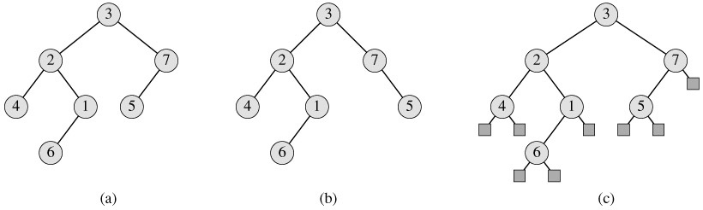
2.4 二叉搜索树
二叉树是递归定义的。一棵二叉树T是一个定义在有限结点集合上的结构它
  不包含结点，或
  由三个不相交的结点集合组成：一个根结点，一棵称为其左子树的二叉树，和一棵称为其右子树的二叉树。
不含结点的二叉树称为空树或零树。若左子树非空，其根称为整棵树的根的左孩子。相仿地，非空右子树的根是整棵树的根的右孩子。

Slide 14
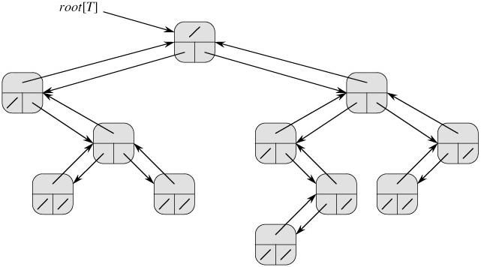
二叉树的计算机表示
在计算机中，这样的一棵树可以用链接的数据结构来表示。在这个数据结构中，每个结点是一个对象。除了关键值域key和卫星数据外，每个结点包含域left、right和p分别指向对应于左孩子，右孩子和父亲的结点。若缺少孩子或父亲，则结点对应的域包含值NIL。根结点是树中唯一父亲域为NIL的结点。

Slide 15
二叉树的中序遍历
INORDER-TREE-WALK(x)
1 if x ≠ NIL
2 then INORDER-TREE-WALK(left[x])
3 print key[x]
4 INORDER-TREE-WALK(right[x])
运行时间T(n)=Θ(n)。其中，n为树中结点数。

Slide 16
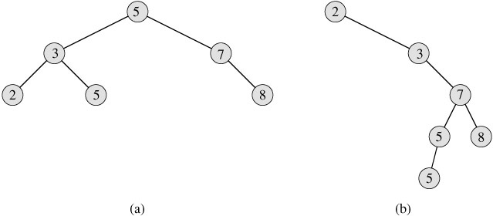
二叉搜索树
二叉搜索树的一个关键点是其存储方式满足下列的二叉搜索树性质：
  设x为二叉树中的一个结点。若y是x的左子树中的一个结点，则key[y] ≤ key[x]。若y是x的右子树中的一个结点，则key[x] ≤ key[y]。

Slide 17
查找
TREE-SEARCH (x, k)
1 while x ≠ NIL and k ≠ key[x]
2 do if k < key[x]
3 then x ← left[x]
4 else x ← right[x]
5 return x
运行时间T(n)=O(h)。其中，h为树的高度。

Slide 18
最小值与最大值
TREE-MINIMUM (x)
1 while left[x] ≠ NIL
2 do x ← left[x]
3 return x
运行时间T(n)=O(h)。其中，h为树的高度。
TREE-MAXIMUM(x)
1 while right[x] ≠ NIL
2 do x ← right[x]
3 return x
运行时间T(n)=O(h)。其中，h为树的高度。

Slide 19
后继和前驱
TREE-SUCCESSOR(x)
1 if right[x] ≠ NIL
2 then return TREE-MINIMUM (right[x])
3 y ← p[x]
4 while y ≠ NIL and x = right[y]
5 do x ← y
6 y ← p[y]
7 return y
过程TREE-PREDECESSOR与TREE-SUCCESSOR是对称的。
运行时间T(n)=O(h)。其中，h为树的高度。

Slide 20
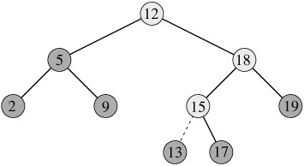
插入
TREE-INSERT(T, z)
1 y ← NIL
2 x ← root[T]
3 while x ≠ NIL
4 do y ← x
5 if key[z] < key[x]
6 then x ← left[x]
7 else x ← right[x]
8 p[z] ← y
9 if y = NIL
10 then root[T] ← z 树T是空的
11 else if key[z] < key[y]
12 then left[y] ← z
13 else right[y] ← z
运行时间T(n)=O(h)。其中，h为树的高度。

Slide 21
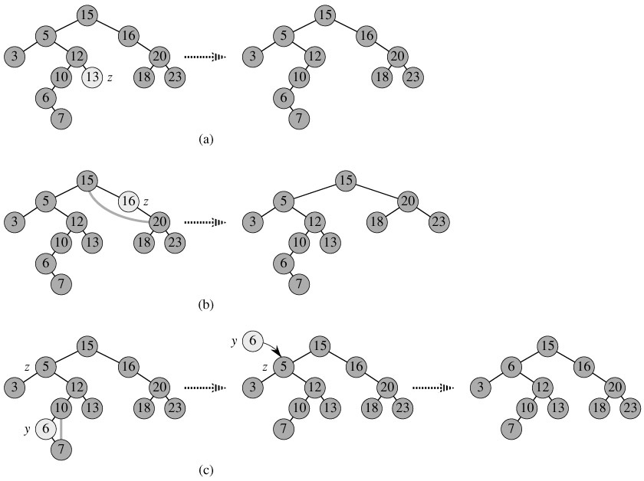
删除
TREE-DELETE (T, z)
1 if left[z] = NIL or right[z] = NIL
2 then y ← z
3 else y ← TREE-SUCCESSOR(z)
4 if left[y] ≠ NIL
5 then x ← left[y]
6 else x ← right[y]
7 if x ≠ NIL
8 then p[x] ← p[y]
9 if p[y] = NIL
10 then root[T] ← x
11 else if y = left[p[y]]
12 then left[p[y]] ← x
13 else right[p[y]] ← x
14 if y ≠ z
15 then key[z] ← key[y]
16 将y的卫星数据拷贝到z中
17 return y
运行时间T(n)=O(h)。其中，h为树的高度。

Slide 22
红-黑树
一棵二叉搜索树为红-黑树，若其满足下列的红-黑树性质：
1．每个结点非红即黑。
2．根是黑色的。
3．每一片叶子是黑色的。
4．若一结点是红色的，则其孩子是黑色的。
5．对每个结点而言，所有从该结点起到后代叶子的路径含有同样多的黑色结点。

Slide 23
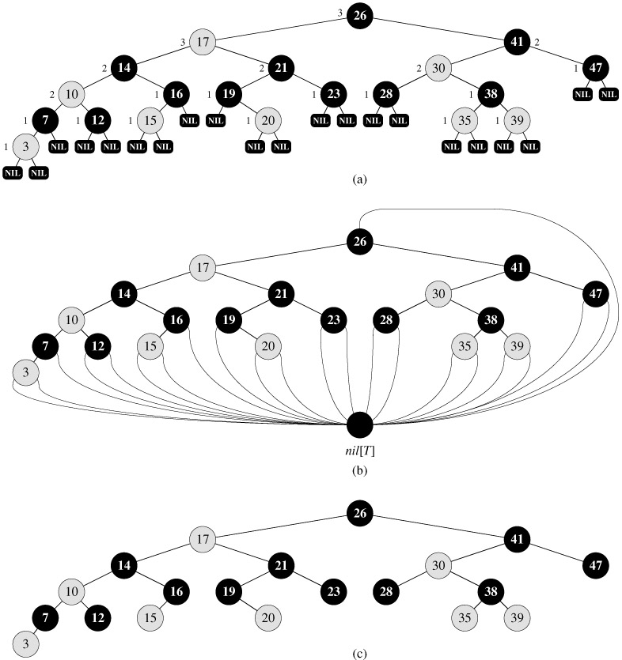
红-黑树图例

Slide 24
红-黑树的特性
把从一个结点x起，但不包含此结点，向下到一片叶子的路径中所含的黑色结点数称为该结点的黑色高度，记为bh(x)。
引理2-1 红-黑树中以任何结点x为根的子树至少包含2bh(x) – 1个内结点。
引理2-2 一棵具有n个内结点的红-黑树其高度至多为2 lg(n + 1)。

Slide 25
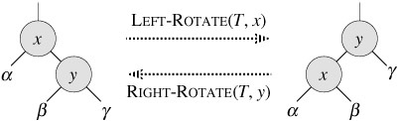
旋转
搜索树操作TREE-INSERT和TREE-DELETE对一棵红-黑树运行时，耗时O(lg n)。由于改变了树的结构，结果就可能违背红-黑树性质。为恢复这些性质，必须改变树中某些结点的颜色还要改变指针结构。
通过旋转来改变指针结构，这是在搜索树中的保留二叉搜索树性质的局部操作。

Slide 26
左旋转
LEFT-ROTATE(T, x)
1 y ← right[x] 设置y
2 right[x] ← left[y] 将y的左子树转换成x的右子树
3 p[left[y]] ← x
4 p[y] ← p[x]  将x的父亲链接到y的父亲.
5 if p[x] = nil[T]
6 then root[T] ← y
7 else if x = left[p[x]]
8 then left[p[x]] ← y
9 else right[p[x]] ← y
10 left[y] ← x  将x置于y的左孩子.
11 p[x] ← y
RIGHT-ROTATE的代码是与LEFT-ROTATE对称的。
运行时间T(n)=Θ(1)。

Slide 27
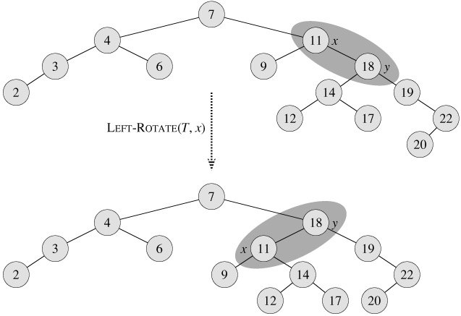
左旋转图例

Slide 28
插入
RB-INSERT(T, z)
1 y ← nil[T]
2 x ← root[T]
3 while x ≠ nil[T]
4 do y ← x
5 if key[z] < key[x]
6 then x ← left[x]
7 else x ← right[x]
8 p[z] ← y
9 if y = nil[T]
10 then root[T] ← z
11 else if key[z] < key[y]
12 then left[y] ← z
13 else right[y] ← z
14 left[z] ← nil[T]
15 right[z] ← nil[T]
16 color[z] ← RED
17 RB-INSERT-FIXUP(T, z)
运行时间T(n)=O(h)。其中，h为树的高度。
RB-INSERT-FIXUP(T, z)
1 while color[p[z]] = RED
2 do if p[z] = left[p[p[z]]]
3 then y ← right[p[p[z]]]
4 if color[y] = RED
5 then color[p[z]] ← BLACK 情形1
6 color[y] ← BLACK 情形1
7 color[p[p[z]]] ← RED 情形1
8 z ← p[p[z]] 情形1
9 else if z = right[p[z]]
10 then z ← p[z] 情形2
11 LEFT-ROTATE(T, z) 情形2
12 color[p[z]] ← BLACK 情形3
13 color[p[p[z]]] ← RED 情形3
14 RIGHT-ROTATE(T, p[p[z]]) 情形3
15 else (与then短语一样但交换"right"和"left")
16 color[root[T]] ← BLACK

Slide 29
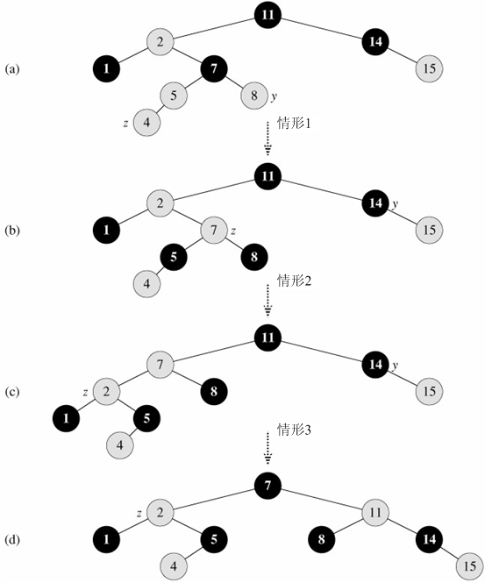
RB-INSERT-FIXUP的操作

Slide 30
删除
RB-DELETE-FIXUP(T, x)
1 while x ≠ root[T] and color[x] = BLACK
2 do if x = left[p[x]]
3 then w ← right[p[x]]
4 if color[w] = RED
5 then color[w] ← BLACK  情形 1
6 color[p[x]]← RED  情形 1
7 LEFT-ROTATE(T, p[x])  情形 1
8 w ← right[p[x]]  情形 1
9 if color[left[w]] = BLACK and color[right[w]] = BLACK
10 then color[w] ← RED  情形 2
11 x← p[x]  情形 2
12 else if color[right[w]] = BLACK
13 then color[left[w]] ← BLACK  情形 3
14 color[w]←RED  情形 3
15 RIGHT-ROTATE(T, w)  情形 3
16 w ← right[p[x]]  情形 3
17 color[w] ← color[p[x]]  情形 4
18 color[p[x]] ← BLACK  情形 4
19 color[right[w]]← BLACK  情形 4
20 LEFT-ROTATE(T, p[x])  情形 4
21 x ← root[T]  情形 4
22 else (same as then clause with "right" and "left" exchanged)
23 color[x] ← BLACK
RB-DELETE(T, z)
1 if left[z] = nil[T] or right[z] = nil[T]
2 then y ← z
3 else y ← TREE-SUCCESSOR(z)
4 if left[y] ≠ nil[T]
5 then x ← left[y]
6 else x ← right[y]
7 p[x] ← p[y]
8 if p[y] = nil[T]
9 then root[T] ← x
10 else if y = left[p[y]]
11 then left[p[y]] ← x
12 else right[p[y]] ← x
13 if y ≠ z
14 then key[z] ← key[y]
15 copy y's satellite data into z
16 if color[y] = BLACK and x≠nil[T]
17 then RB-DELETE-FIXUP(T, x)
18 return y
运行时间T(n)=O(h)。其中，h为树的高度。

Slide 31
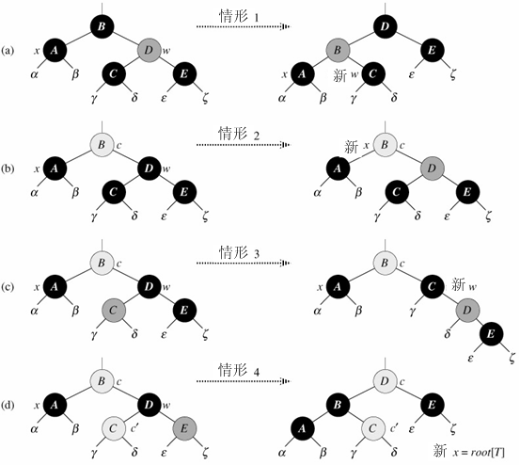
过程RB-DELETE-FIXUP的操作

Slide 32
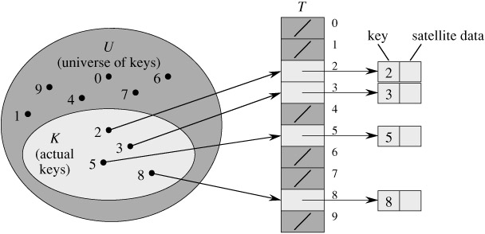
2.5 散列表
假定某应用需要一个动态集合，其关键值取自全集U = {0, 1, ..., m - 1}，其中的m不是太大。利用一个称为直接寻址表的数组T[0 .. m - 1]来表示该动态集合，其中的每一个元素称为一个槽位，对应于全集U中的一个关键值。

Slide 33
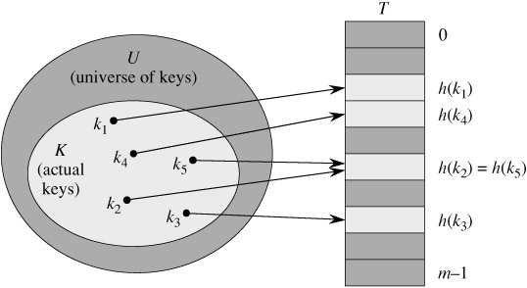
散列函数与冲突
若全集U很大时，在通常的计算机中对给定的内存容量存储规模为|U|的表T是不现实的，甚至是不可能的。另一方面，实际存储的关键值集合K可能相对于U来说很小，以至于T中的大多数槽位会被浪费。我们使用一个散列函数h根据关键值k计算出槽位。此处的h把全集U映射到散列表T[0 … m - 1]的槽位：
h : U → {0, 1, ..., m - 1} .
通常，我们将散列函数h创建为对k∈U，
h(k)= k MOD m
但这可能会引起冲突：两个关键值得函数值相等。

Slide 34
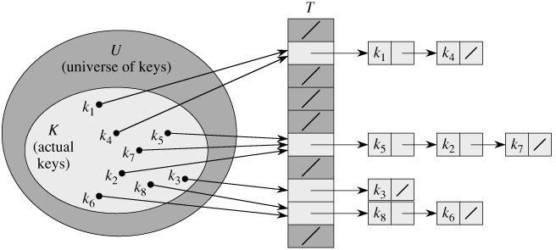
利用拉链解决冲突

Slide 35
散列表的字典操作
CHAINED-HASH-SEARCH(T, k)
1 在表T[h(k)]中查找关键值为k的元素
CHAINED-HASH-INSERT(T, x)
1 if CHAINED-HASH-SEARCH(T, key[x])=NIL
2 then 调用LIST-INSERT将x插入到表T[h(key[x])]的表首
CHAINED-HASH-DELETE(T, k)
1 x← LIST-SEARCH (T[h(k)], k)
2 LIST-DELETE(T[h(k)], x)

Slide 36
用拉链法的散列技术分析
给定一个具有m个槽位，存储了n个元素的散列表T，定义T的装载因子α为n/m，即，一个拉链表中的平均元素数目。
定理 2-3 在一个利用拉链法解决冲突的散列表中，在简单均匀散列的假定下，不成功查找的期望时间是Θ(1 + α)。

